Slide 1
Talk about things that make you happy/Describe others (Part 1/2)
Prenominal adjective agreement R1 (nominative)
Downloadable Resource
German
Frau Conboy

Slide 2
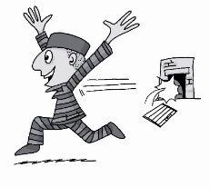
ei
leider
ein
[unfortunately]
/a
frei
klein
allein
sein
[alone]
[to be]

Slide 3
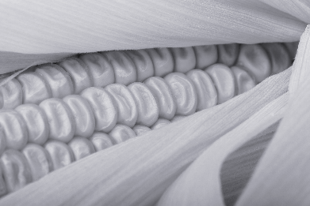
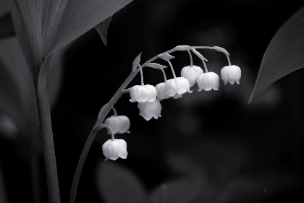
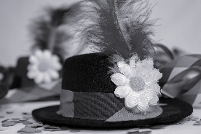
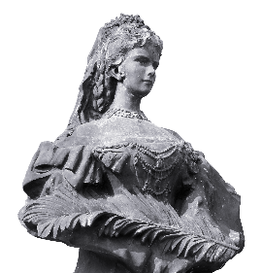
Puffmais
Mai
Mainz
Kaiserin
Taiwan

Slide 4
bequem | comfortable
freundlich | friendly
der Blick | look, glance
der Schuh | shoe
die Pflanze | plant
wieder | again
das Mal | time
neu | new
als | when
duschen | to shower, showering

Slide 5
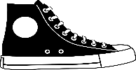
Der Schuh ist bequem!
Der bequeme Schuh ist hier!
Die Frau ist freundlich!
Die freundliche Frau ist hier!
Das Haus
ist neu!
Das neue Haus ist hier!

Slide 6
Adjektive - definite articles
In German, when adjectives come after the verb ‘to be’ they don’t change.
Der Schuh ist schön.
Die Pflanze ist schön.
Das Dorf ist schön.
Der schöne Schuh ist dort.
Die schöne Pflanze ist dort.
Das schöne Dorf ist dort.
Adjectives in front of a noun add endings.

Slide 7
Oh ja … Deutschland - meine * Heimat…
Der __________ Apfelkuchen. Meine Oma macht ihn so __________ . Und der __________ Ort im Garten, wo ich lese. Dort ist es sehr _____________ . Aber der _________ Dezember! Ich denke, der Schnee ist _______ . Und die __________ Katze. Sie ist so _________ und lieb. Was noch? Oh ja, das __________ Wasser bei Oma. Ich dusche hier so _________ .
1a
1b
2a
2b
3a
3b
4a
4b
5a
5b
* Heimat = homeland
1 lecker / frische | 2 ruhige / bequem | 3 toll / kalte | 4 klein / schwarze | 5 schön / warme

Slide 8
Oh ja … Deutschland - meine * Heimat…
Der frische Apfelkuchen. Meine Oma macht ihn so lecker.
Und der ruhige Ort im Garten, wo ich lese. Dort ist es sehr bequem. Aber der kalte Dezember! Ich denke, der
Schnee ist toll. Und die schwarze Katze. Sie ist so klein und
lieb. Was noch? Oh ja, das warme Wasser bei Oma. Ich dusche hier so schön.
* Heimat = homeland

Slide 9
Der Schuh ist bequem!
Der bequeme Schuh ist hier!
Ein bequemer Schuh ist gut!
Die Frau ist freundlich!
Die freundliche Frau ist hier!
Eine freundliche Frau ist nett!
Das Haus
ist neu!
Das neue Haus ist hier!
Ein neues Haus ist schön!

Slide 10
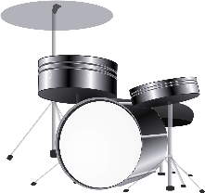
Adjektive - indefinite articles
In German, when adjectives come after the verb ‘to be’ they don’t change.
Ein Sonntag ist
ruhig.
Eine Pflanze ist
grün.
Ein Schlagzeug ist laut.
Ein ruhiger Sonntag ist langweilig.
Eine grüne Pflanze ist schön.
Ein lautes Schlagzeug ist schrecklich.
(nominative) singular endings for indefinite articles have the same final letter as their matching definite article.

Slide 11
Der frische Apfelkuchen!
Der ruhige Ort im Garten.
Der Ort ist es sehr bequem.
Der kalte Dezember!
Der Garten ist toll.
Die schwarze Katze.
Die Katze ist so klein.
Die warme Dusche bei Oma.
Ein _______ Apfelkuchen.
Ein _______ Ort im Garten.
Ein __________ Ort.
Ein _______ Dezember.
Ein ______ Garten.
Eine _______ Katze.
Eine _______ Katze.
Eine _____ bei Oma.

Slide 12
Der frische Apfelkuchen!
Der ruhige Ort im Garten.
Der Ort ist es sehr bequem.
Der kalte Dezember!
Der Garten ist toll.
Die schwarze Katze.
Die Katze ist so klein.
Die warme Dusche bei Oma.
Ein frischer Apfelkuchen.
Ein ruhiger Ort im Garten.
Ein bequemer Ort.
Ein kalter Dezember.
Ein toller Garten.
Eine schwarze Katze.
Eine kleine Katze.
Eine warme Dusche bei Oma.

Slide 13
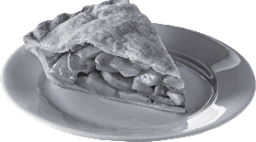
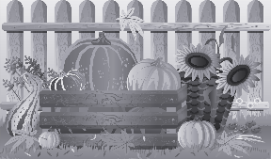
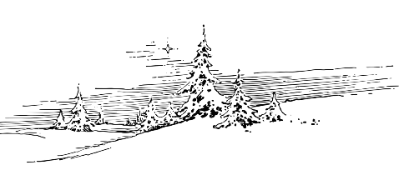
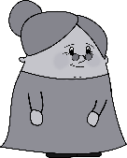
1a. Der ________ Apfelkuchen!
1b. The fresh _____________ !
2a. Der ruhige ______ im ________ .
2b. The _______ place in the garden.
3a. Der ______ Dezember!
3b. ____ cold ___________ !
4a. Der Schnee ist _______ .
4b. The ______ is great.
5a. Das warme _______ bei _____ .
5b. The ________ water at grandmother’s.

Slide 14
1a. Der frische Apfelkuchen!
1b. The fresh apple cake!
2a. Der ruhige Ort im Garten.
2b. The quiet place in the garden.
3a. Der kalte Dezember!
3b. The cold december!
4a. Der Schnee ist toll.
4b. The snow is great.
5a. Das warme Wasser bei Oma.
5b. The warm water at grandmother’s.

